Slide 1
문화유산 지도
4팀 상부상조
김서현, 박창률, 원유건, 이상훈, 윤성원

Slide 2
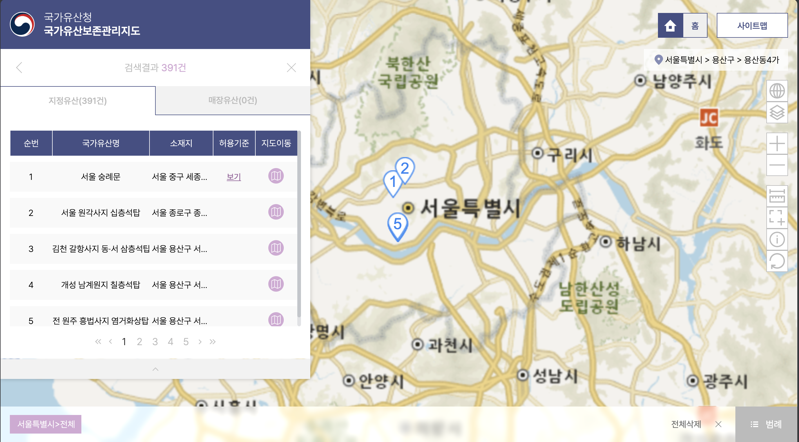
PLAN (1)

Slide 3
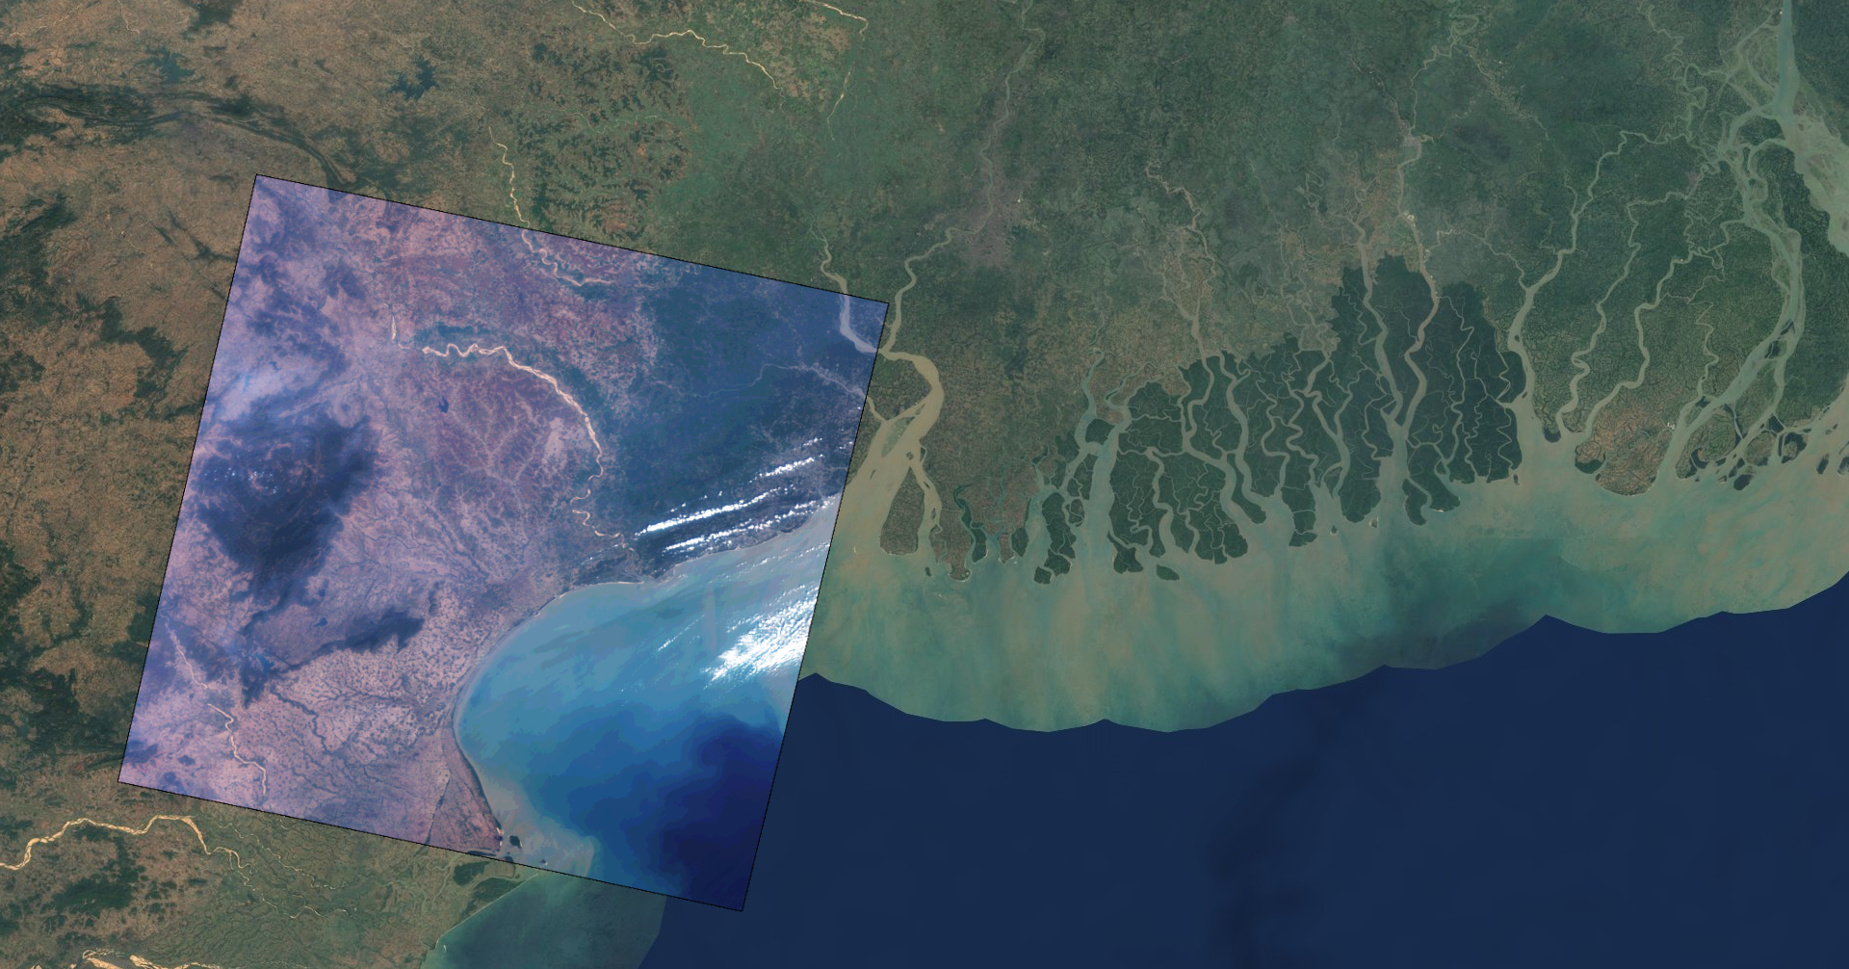
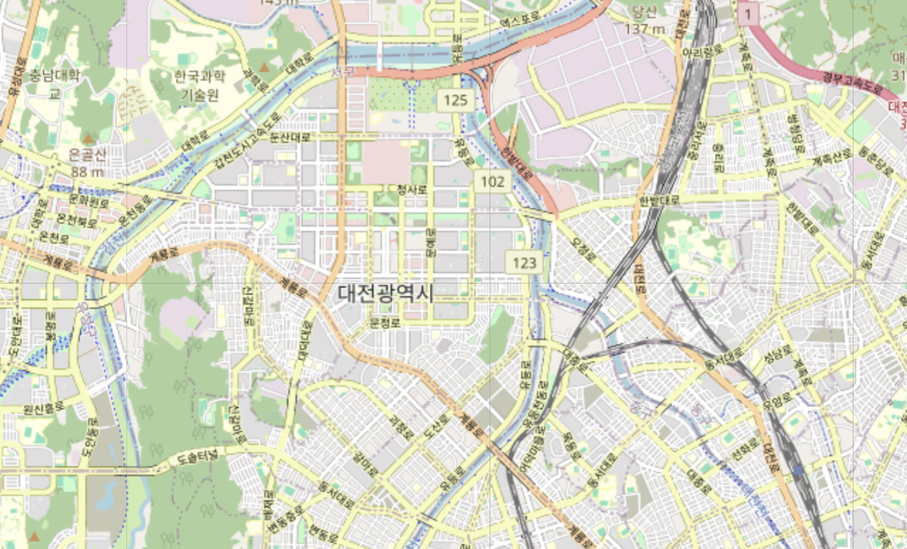
PLAN (2)
Raster Data
Vector Data
항공사진 (GeoTIFF)
OpenStreetMap
문화유산 위치
문화유산 속성 (국보, 보물 등)
1) https://geotiffjs.github.io/ 2) https://www.openstreetmap.org/#map=13/36.35502/127.37079

Slide 4
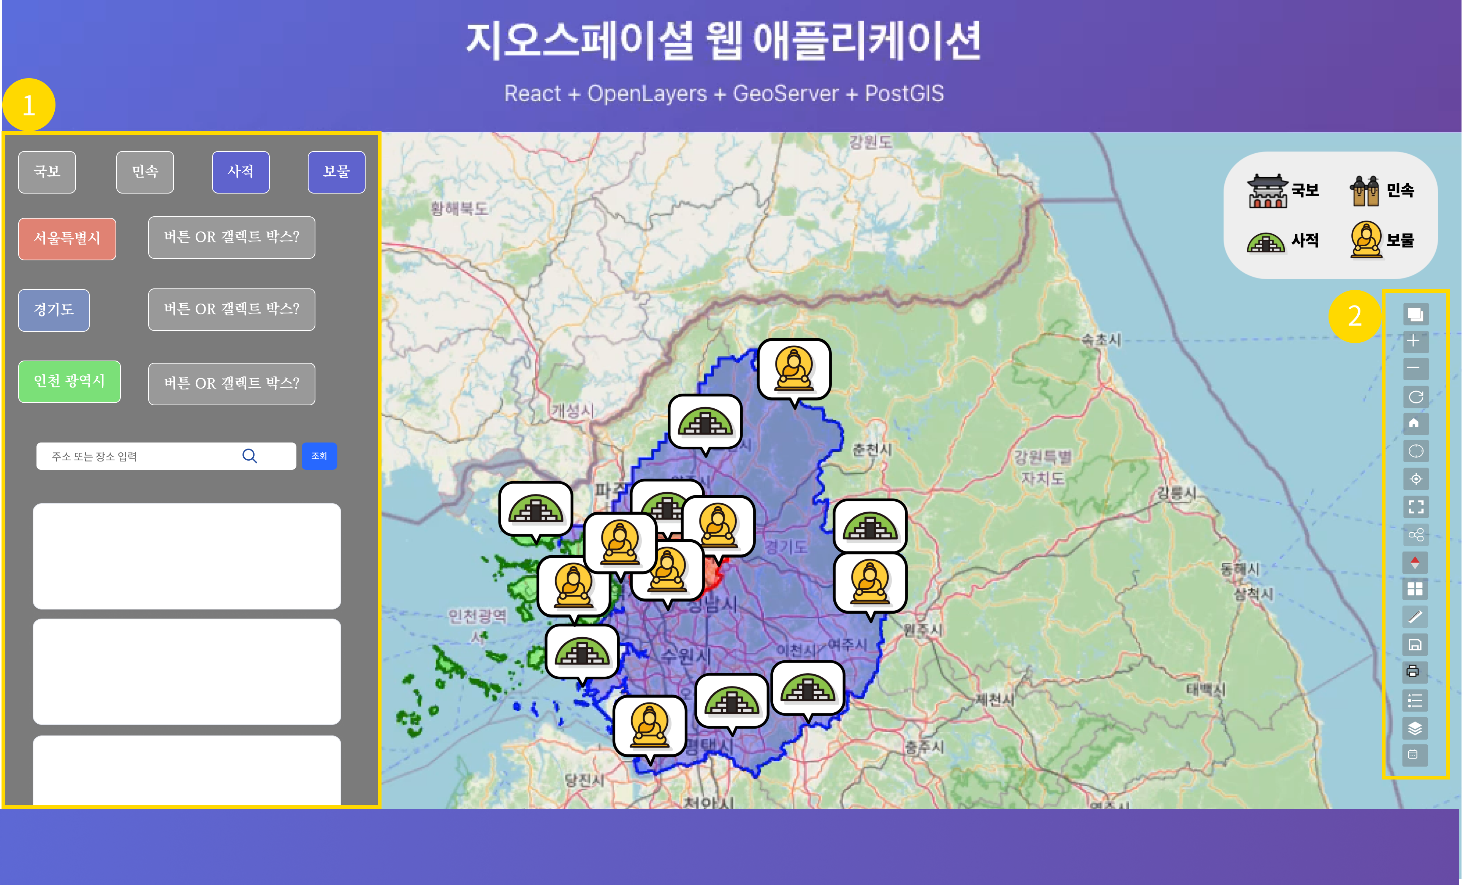
PROGRESS (1)
View

Slide 5
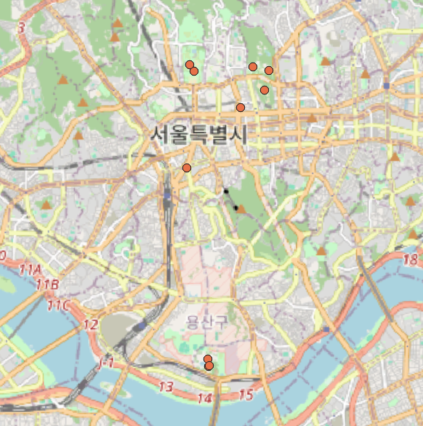
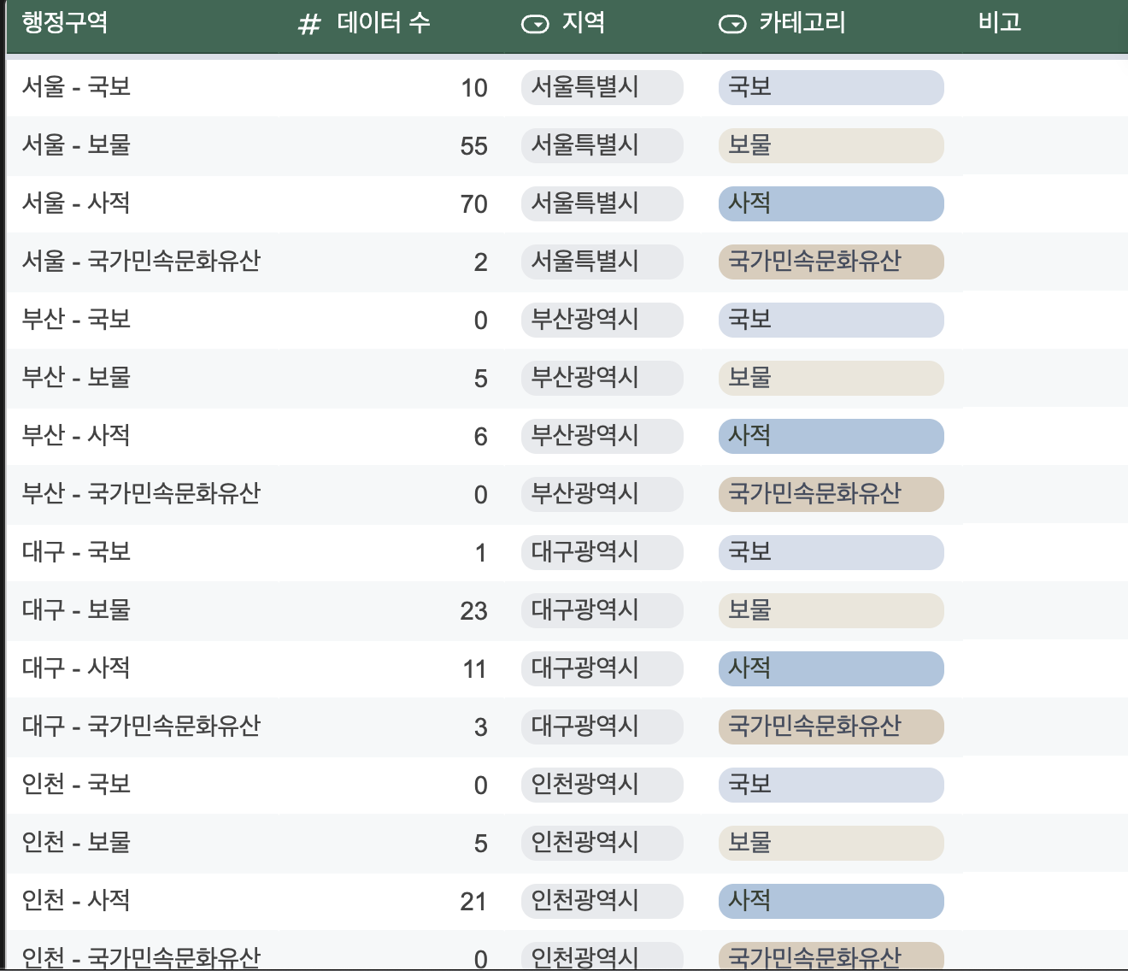
PROGRESS (2)
Data Layering

Slide 6
PROGRESS (3)
MVP - VIEW

Slide 7
NEXT STEPS
Data
Feature
문화유산 데이터 추가
더 넓은 지역
데이터 쿼리 성능 개선
VIEW 디자인 구현
클러스터링 아이콘 추가
추가 기능 고려

